Slide 1
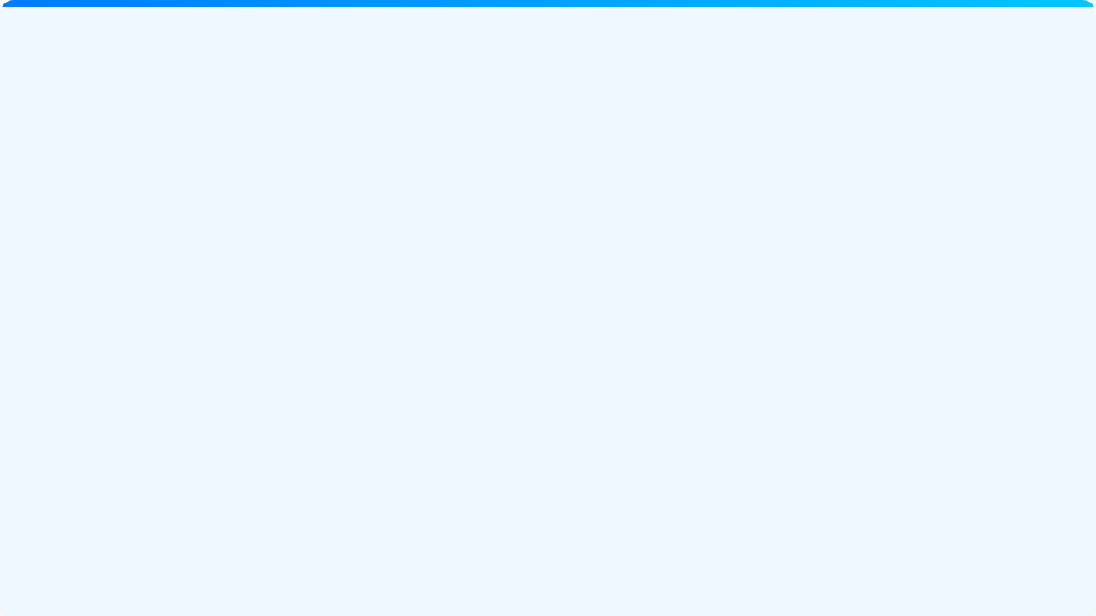
EIGRP
offset-list & manual summary
💫킹왕짱 네트워크💫

Slide 2


EIGRP Offset-list란?
네트워크 관리자가 EIGRP 경로 업데이트의 메트릭(Metric)을 수정할 수 있는 기능입니다.
Access-list를 사용하여 특정 Prefix(경로)를 지정
경로를 완전히 차단(Filter)하지 않고 우선순위만 낮추는 강력하고 유연한 방법
해당 경로의 EIGRP Metric 중 Cost 값에 오프셋을 더함
메트릭을 인위적으로 높여서 선호도를 낮춤

Slide 3







설정 과정 및 메트릭 원리
ACL 생성
Offset-list 적용
메트릭 수정
조정할 특정 네트워크 대역(Prefix) 정의
EIGRP 프로세스 내에서 offset-list 명령어 사용
Composite Metric(합성 메트릭) 값 증가로 인한 경로 우선순위 변경 확인
어떤 메트릭이 변하는가?
계산이 끝난 최종 EIGRP metric 값에 offset을 더함
* 오프셋 값 범위: 1 ~ 2,147,483,647

Slide 4
Offset-list 설정 과정
access-list (숫자) (permit/deny) (IP대역 + Wild mask)
Router eigrp (숫자)
Offset-list (ACL숫자) (in/out) (추가할 offset-list 값) (인터페이스)

Slide 5


방향성: IN vs OUT
IN (수신)
OUT (송신)
이 인터페이스로 들어오는 EIGRP Update 메시지에 대해 Cost 증가
이 인터페이스로 나가는 EIGRP Update 메시지에 대해
Cost 증가
효과: 이웃 라우터가 보낸 경로를 내가 받을 때 메트릭 조작. → 들어오는 경로의 우선순위를 떨어뜨림.
효과: 내가 보내는 경로 정보를 조작하여 이웃에게 전달. → 이웃이 다른 경로를 선택하도록 유도.

Slide 6

사용 목적 및 장점
주요 장점
왜 사용하는가?
경로 크기 조정: 비용을 늘려 Primary/Backup 경로를 명확히 구분
정밀한 제어: OSPF처럼 일괄 변경이 아닌, Prefix별 세밀한 조절 가능
Traffic Engineering: 로드 밸런싱 대신 특정 경로를 강제로 사용하도록 유도 (선호도 조절)
방향성 활용: IN/OUT 방향을 나누어 나에게 미치는 영향과 이웃에게 미치는 영향을 분리
일부 경로를 의도적으로 Less Preferred 처리
논리적 조정: 실제 물리적 링크 속도(Bandwidth)를 건드리지 않고 라우팅 정책만 변경

Slide 7


Manual Summary란?
EIGRP 라우터가 특정 네트워크 범위를 하나의 큰 요약 경로(Summarized Route)로 묶어서 이웃에게 전달하는 기능입니다.
주요 목적
라우팅 테이블 크기 감소 (메모리 절약)
네트워크 안정성 증가 (플랩 영향 최소화)
Interface 단위 설정 해당 인터페이스로 "나가는" 업데이트 요약
업데이트 트래픽 플러딩(Flooding) 감소
경계 라우터에서 내부 상세 경로 숨기기

Slide 8


Null0 라우트
Null0 라우트 자동 생성
Manual Summary를 설정하면, 요약된 경로에 대해 Null0 인터페이스로 향하는 경로가 라우팅 테이블에 자동 생성됩니다.
생성 이유?
효과
"요약 범위에는 포함되지만, 실제로는 존재하지 않는 상세 네트워크"로 향하는 패킷을 즉시 폐기(Drop)하기 위함입니다.
잘못된 목적지 패킷이 디폴트 라우트 등을 타고 핑퐁 치는 Routing Loop를 방지합니다.

Slide 9

Manual Summary (Null0 라우트) 동작 예시
시나리오
요약 설정
요약: 10.1.0.0/22
상황: 패킷이 10.1.0.50으로 유입됨
실제 존재하는 하위 네트워크:
•
10.1.1.0/24
동작: 1. 10.1.0.0/24 네트워크는 실제 라우터에 없음. 2. 하지만 요약 경로(10.1.0.0/22) 범위에는 포함됨. 3. Null0 라우트에 매칭되어 드랍(Drop).
•
10.1.2.0/24
•
10.1.3.0/24
•
10.1.0.0/24 (존재하지 않음)
결과: 루프 없이 안전하게 폐기됨.

Slide 10
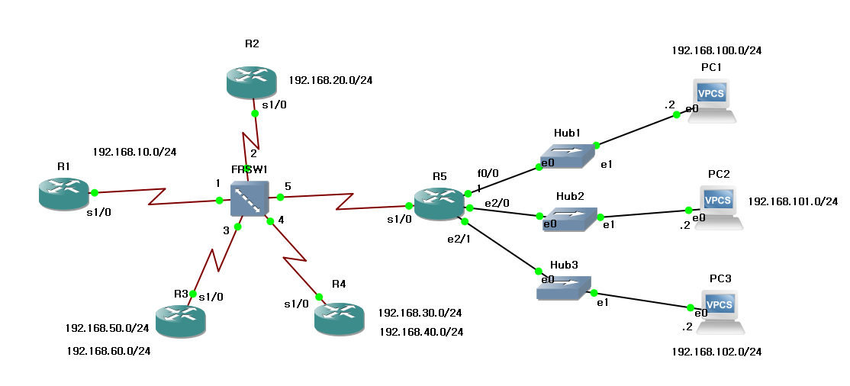
Offset-list + manual summary 물리랩

Slide 11
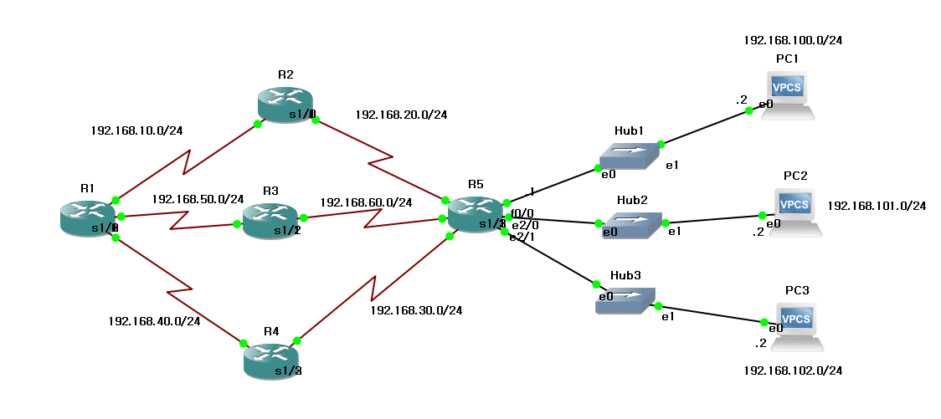
Offset-list + manual summary 논리랩
상황: 패킷이 10.1.0.50으로 유입됨
결과: 루프 없이 안전하게 폐기됨.

Slide 12
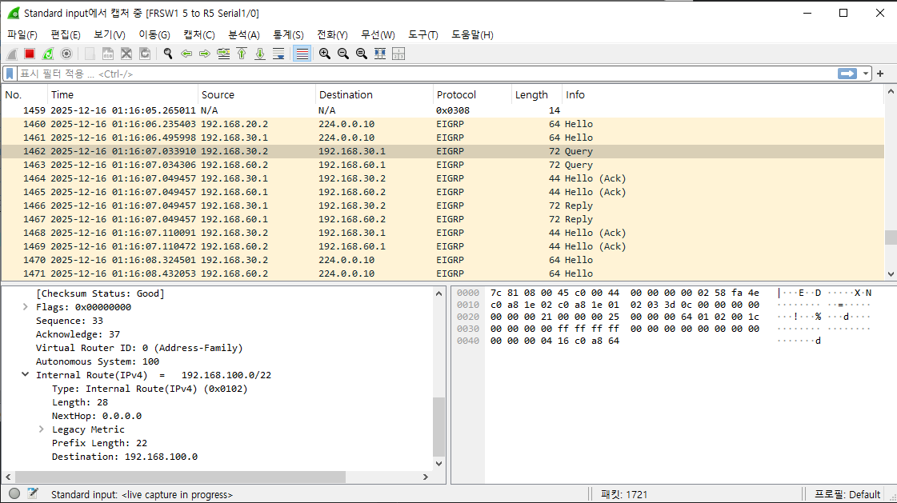
Manual Sumary Wireshark 패킷 확인
상황: 패킷이 10.1.0.50으로 유입됨
결과: 루프 없이 안전하게 폐기됨.

Slide 13
Q & A
EIGRP Offset-list 및 Manual Summary에 대해 궁금한 점이 있으신가요?
Thank You
End of Session

